Slide 1
뜨거운 태양 같은
5명의 수원이야기
RaonAtti 6th Cambodia
지역 NGO Internship presentation

Slide 2
Cambodia 6th 단원소개
사진기만 들이대면 가식이 뚝뚝 허당 김가식씨 김재학님
막이래 꺽꺽꺽꺽 집에좀 들어가 김역마살 김원영님
아 근디 넘어가는걸 어떡혀 팔씨름 소녀장사 만만세 한주민님
가방부터 뒤져봐 이 사람아 조망각군 조성래님
세뇌교육의 종결자 당신도 곧! 김퉤~히양 이정연님

Slide 3
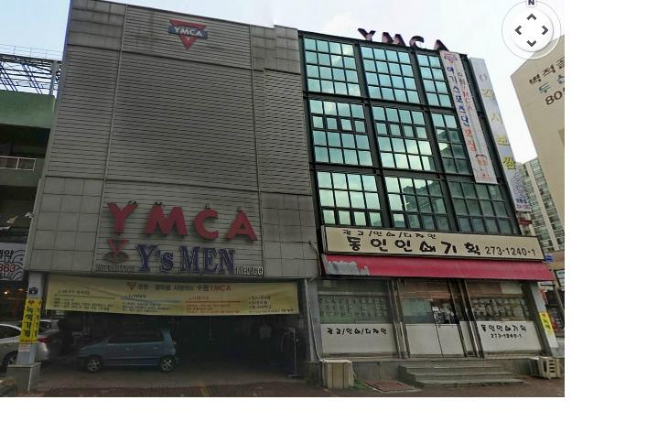
활동기관 소개: 수원YMCA

Slide 4
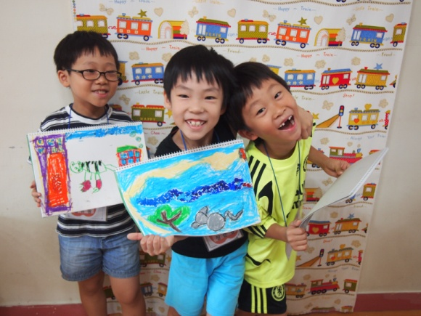
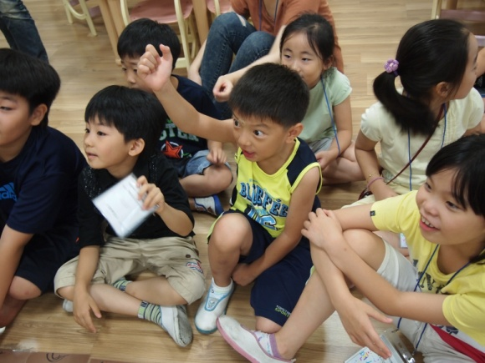
CLOUD
아이들과의 만남
01.

Slide 5
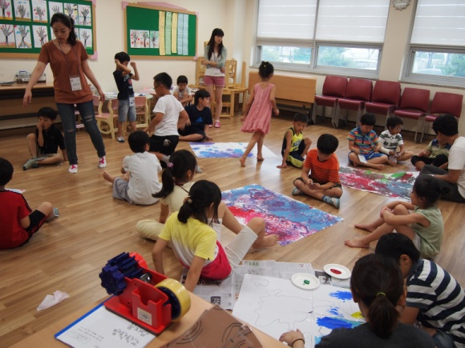
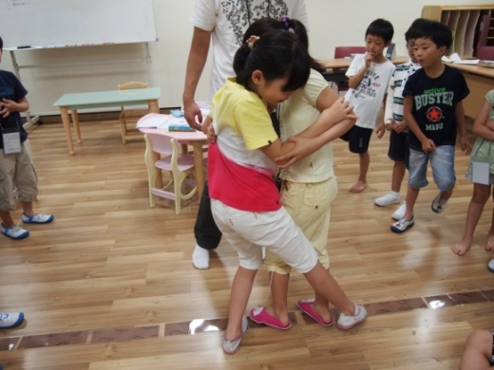
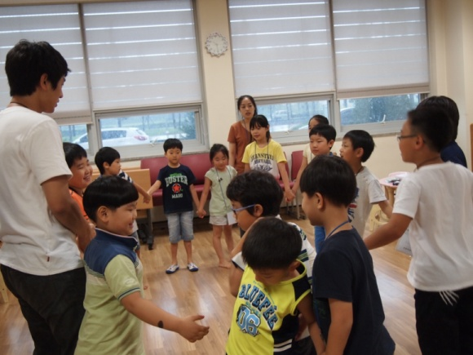
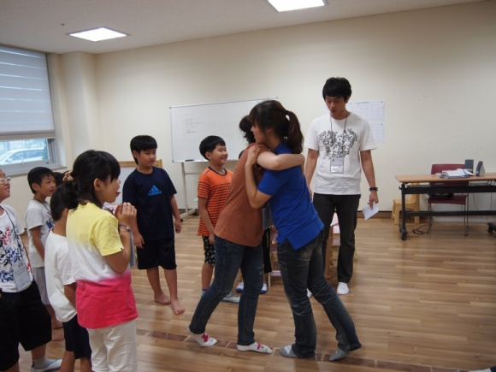
서수원 꿈자람 방학학교
외나무다리건너기
세계지도
만들기

Slide 6
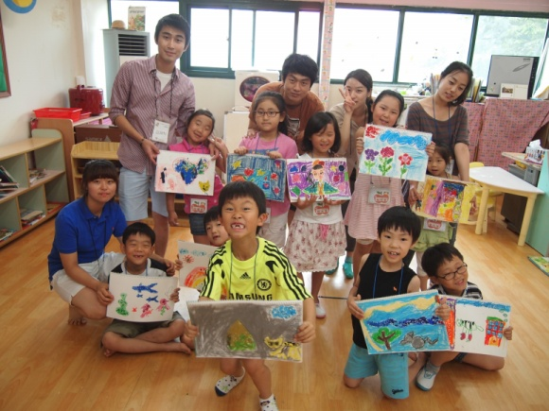
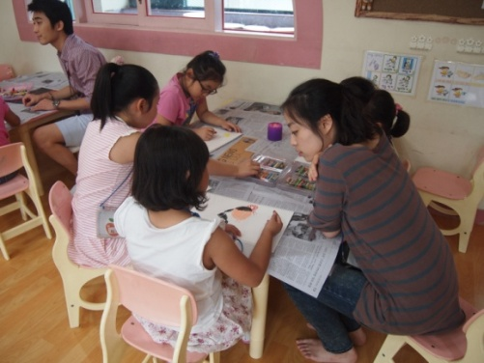
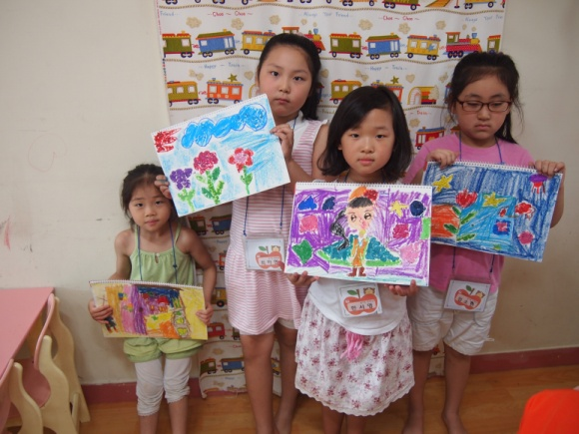
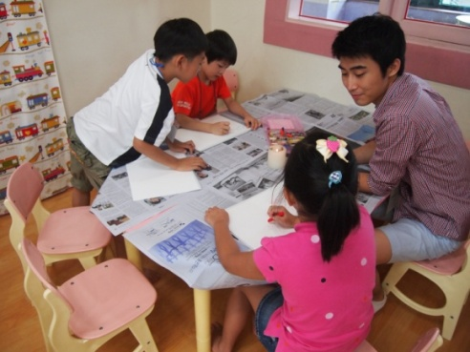
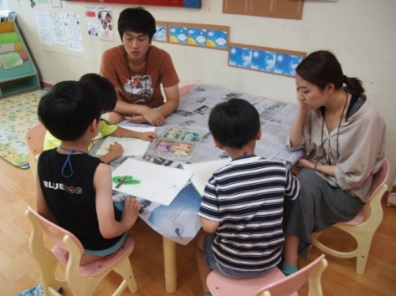
수원YMCA 꿈자람 방학학교

Slide 7
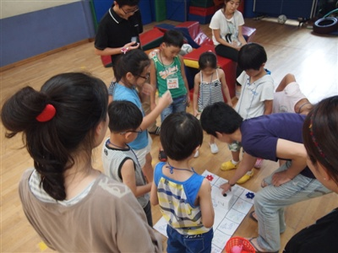
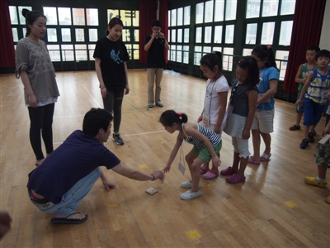
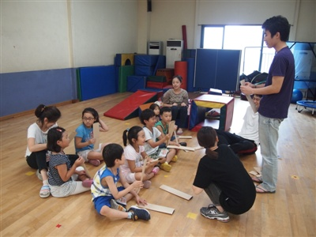
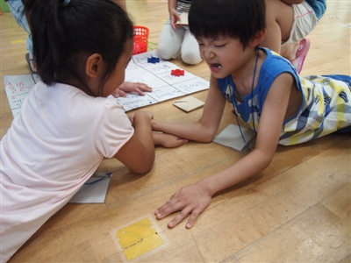
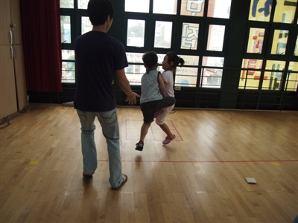
전통놀이 수업
딱지치기, 제기차기,돼지씨름,등
보드게임으로 재미있게~

Slide 8
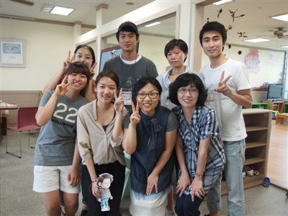
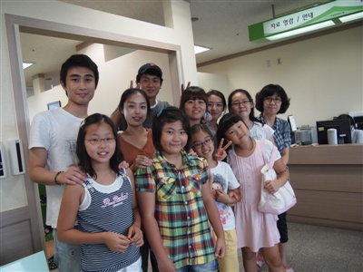
도서관 프로그램
CLOUD
02.

Slide 9
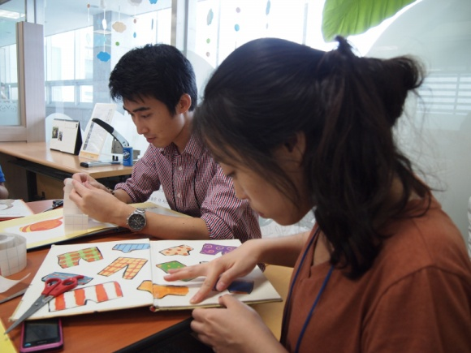
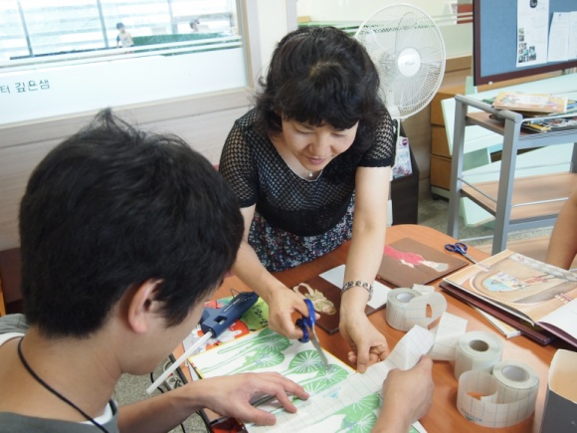
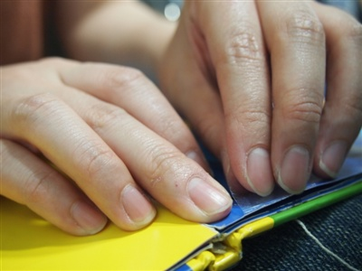
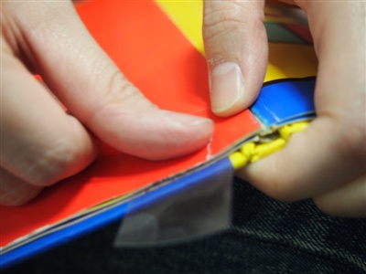
책 수선교육
특수 테이프를
이용한 책 수선
책을 소중히 다루자!

Slide 10
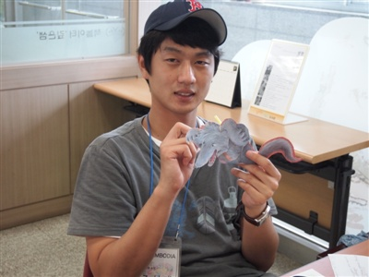
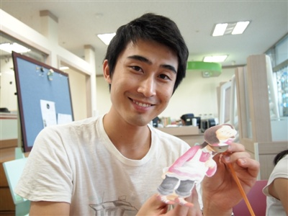
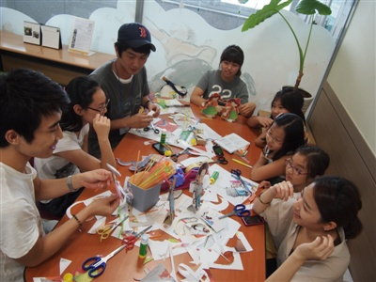
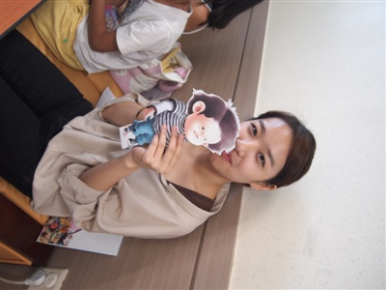
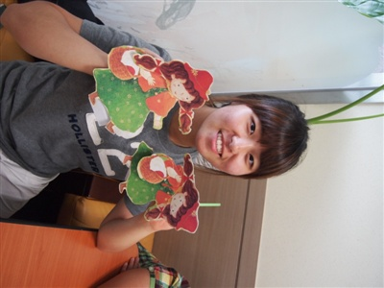
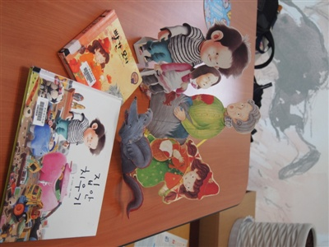
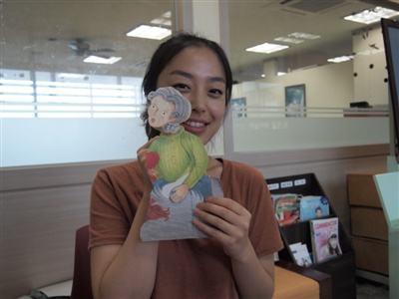
인형극 교육: 인형 만들기
어리다고 놀리지 말아요~
오늘의 선생님은
어린이 기자단 !!

Slide 11
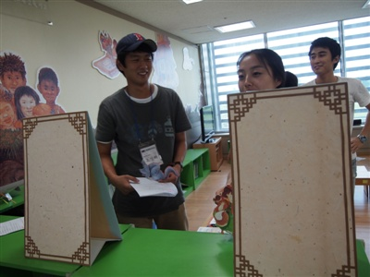
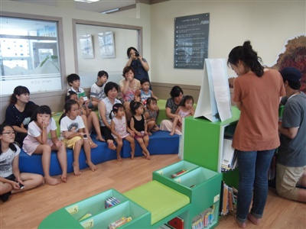
인형극 교육: 인형극 공연
제목: 빨간모자

Slide 12
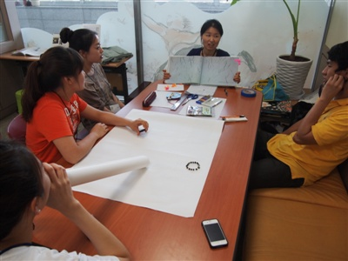
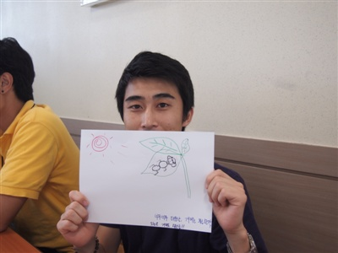
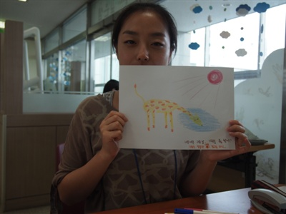
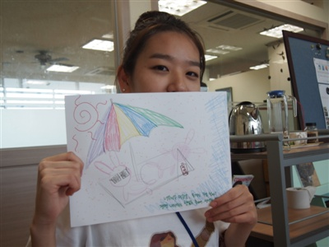
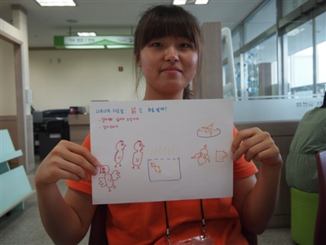
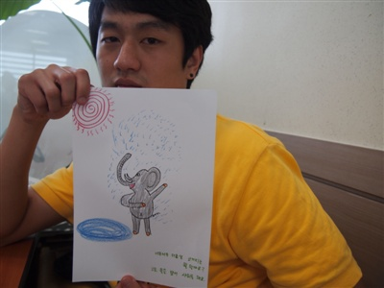
동화책 프로그램
캄팀의
아띠동화책
완성!

Slide 13
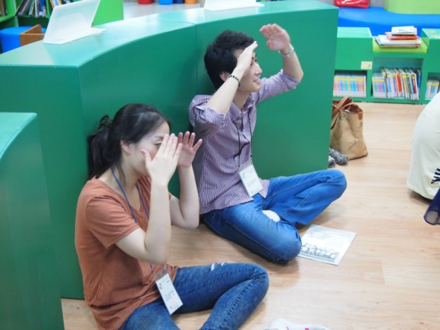
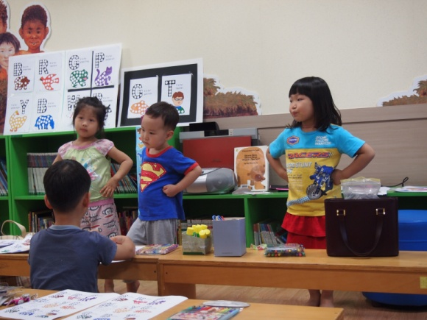
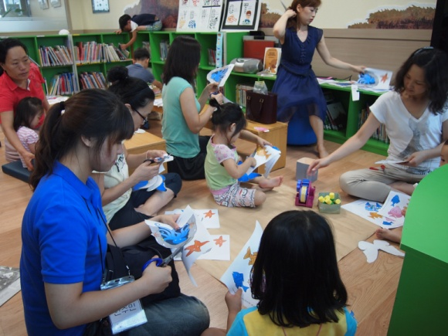
스토리텔링 수업 참관
노래와 만 들기로 이야기 전달

Slide 14
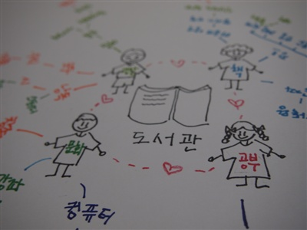
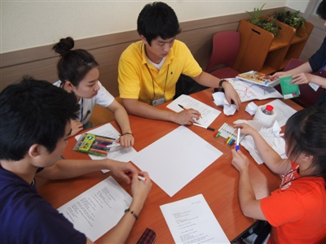
도서관 이해
도서관에 대한 생각 정리

Slide 15
03.
언어 교육
CLOUD

Slide 16
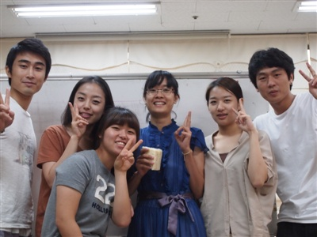
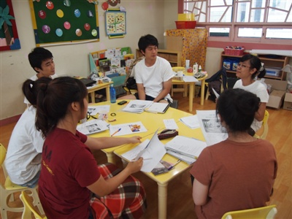
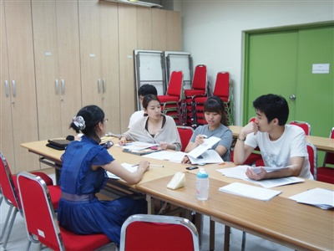
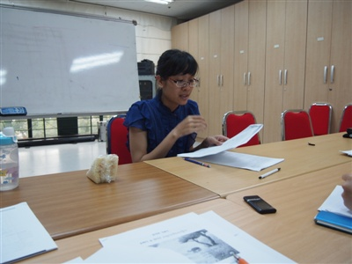
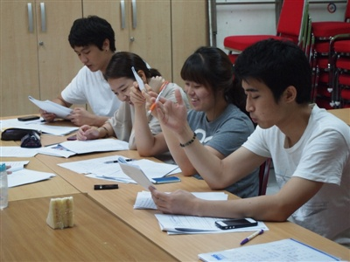
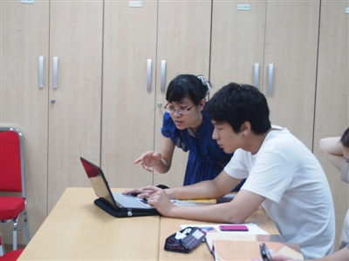
이틀에 한번씩 석유선생님과 캄어 수업!!
크메르어 배우기
아띠를 향한 선생님의 뜨거운 마음

Slide 17
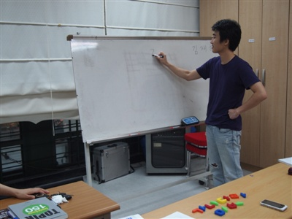
한국어 수업 시연
실전처럼 해보기!

Slide 18
04.
활용교육
CLOUD

Slide 19
페이스 페인팅
물고기,축구공,꽃,잠자리,돌고래,달팽이 등
서로의 손과 얼굴에 그려보는 활동

Slide 20
되살림· 리폼 교육

Slide 21
자연놀이 교육
나뭇가지, 나뭇잎 등 자연물을 이용한 놀이 배움

Slide 22
05.
수원 느끼기
CLOUD

Slide 23
화성행궁 재래시장 탐방

Slide 24
쌍정리 농촌활동
아이들과 함께하는
농촌활동!!

Slide 25
샌드위치 만들기
Y식구들,
석유선생님,
어린이 기자단,
도서관 선생님들,
아기스포츠단과
함께 냠냠쩝쩝!

Slide 26
Q&A

Slide 27
Thank You♥

